Slide 1


我的2015
恋爱
学习

Slide 2
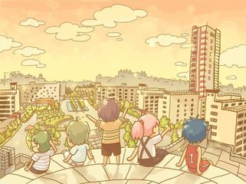
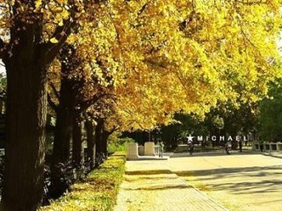
曾经，觉得大学生活是这样的
或者，最起码是这样的
结果，总是那么巧妙地避开了这些。。。。。。。

Slide 3
但是，你永远不会知道未来会给你带来什么
回忆是对往日美好的珍藏。打开尘封的记忆，穿越时光的隧道，在大学一年多的生活中，我学会了在失败与成功的交替中点缀充实的生活；学会了在独处与交往的环境中释放自己的心情；学会了在聆听与诉说的交互中加深真正的友谊。漫步在美丽的校园中，回想自己过去一年留下的足迹，感觉自己已经长大，不再是一年前那个懵懂的男孩。很幸运自己能在这安适的求学环境中认识很多亲切的老师，结识许多真挚的同学，是他们，让我的大学生活更充实，使我的生活中充满了快乐，幸福的元素。

Slide 4
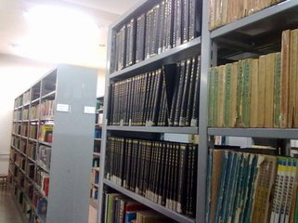
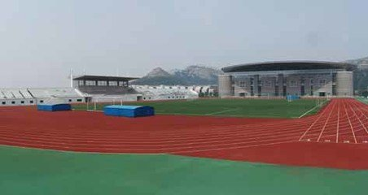
知识的海洋
生命的殿堂
Library
Playground

Slide 5
接下来就是><.
一起走过的日子

Slide 6


也从未放弃过
从未后悔过

Slide 7
不曾想，还是结束了

